Slide 1
„Kako uspješnije učiti?”
Zora Mlinarević,
školska psihologinja
13.siječnja 2020.

Slide 2
Što je učenje?
proces usvajanje novih znanja, vještina i sposobnosti koje rezultira kvalitetnom i raznolikom primjenom usvojenog u realnom životu.
Naučiti kako učiti je najvažnija životna vještina. (Tony Buzan)

Slide 3
Radionice s učenicima
Planiranje učenja
Koncentracija i motivacija za učenje
Tehnike učenja
Stilovi učenja
Strah od ispita

Slide 4
U petom razredu sviđa mi se…
Novi učitelji, novi predmeti, petak
TZK, Informatika, Sat razrednika
Vjeronauk – naučimo puno mudrih stvari
Razrednik koji nas nasmijava
Super razrednica
Više znanja za naš mozak
Rad u skupinama, Samostalan rad

Slide 5
U petom razredu zabrinut/ta sam za…
Ispite (puno odgovaranja u malom vremenu)
Strah od ispita bez najave
Loše ocjene
Povijest, Matematika
Hrvatski jezik, Engleski jezik
Teško gradivo, tešku torbu

Slide 6
Prijelaz u 5. razred
nesigurnost, neugoda, stres…
burno razdoblje predpuberteta
istovremeno želja za samostalnošću i ovisnosti o odraslima (roditeljima i učiteljima)
važan utjecaj vršnjaka

Slide 7
Specifične teškoće koje se mogu javiti:
slabiji uspjeh u učenju
znatne promjene u stavu prema učenju i školi uopće

Slide 8
Uspjeh u učenju ovisi o:
Sposobnosti (objašnjavaju samo 25% uspjeha u učenju)
Znanja i vještine usvojene tijekom razredne nastave
Motiviranost za učenje
Radne navike
Strategije učenja
Podrška roditelja i učitelja

Slide 9
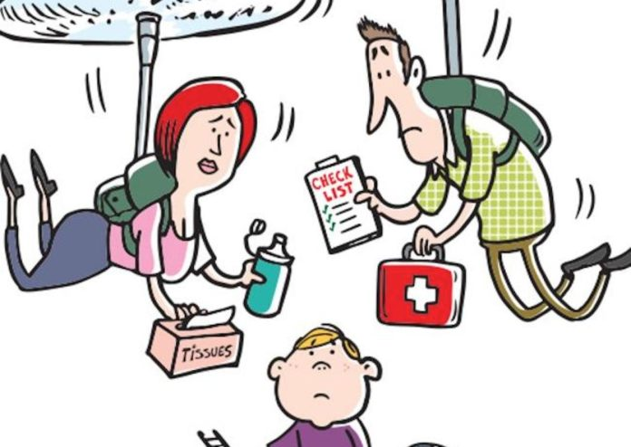
KAKO RODITELJI MOGU POMOĆI?

Slide 10
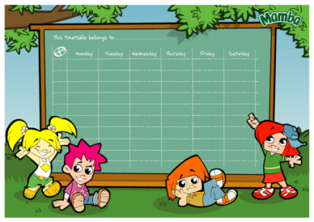
Tjedni plan učenja i zadaće
Omogućuje:
procjenu opterećenosti tijekom tjedna
planiranje i pravovremeno učenje
kontrolu učinjenog

Slide 12
Vrijeme i mjesto učenja
Rutina:
učiti uvijek u otprilike isto doba dana
uvijek na istom mjestu
prozračno i osvijetljeno mjesto
dogovoriti se s djetetom kada će se pisati domaću zadaću
(po dolasku iz škole, nakon ručka, nakon odmora, nakon slobodnih aktivnosti i sl.)

Slide 13
Očekivanja i ciljevi
očekivanja trebaju biti dovoljno visoka, ali realna s obzirom na djetetove sposobnosti
“Očekujem od tebe da redovito pišeš zadaće i svakodnevno učiš.”
potaknuti dijete da samo postavi ciljeve
(osjećaj kontrole, samomotivacija)
cilj mora biti realan i dostižan
zapisati ciljeve i tjedno voditi evidenciju o ocjenama

Slide 14
Pomoć u koncentraciji
maknuti iz prostora za učenje sve što bi dodatno otežavalo održavanje koncentracije – časopise, video igrice, TV, radio, kompjuter...
savjetovati dijete da nakon svakog odlomka ponovi na glas što je čitalo, da piše sažetke…
korisno da prvo uči teže i njemu nezanimljivo gradivo

Slide 15
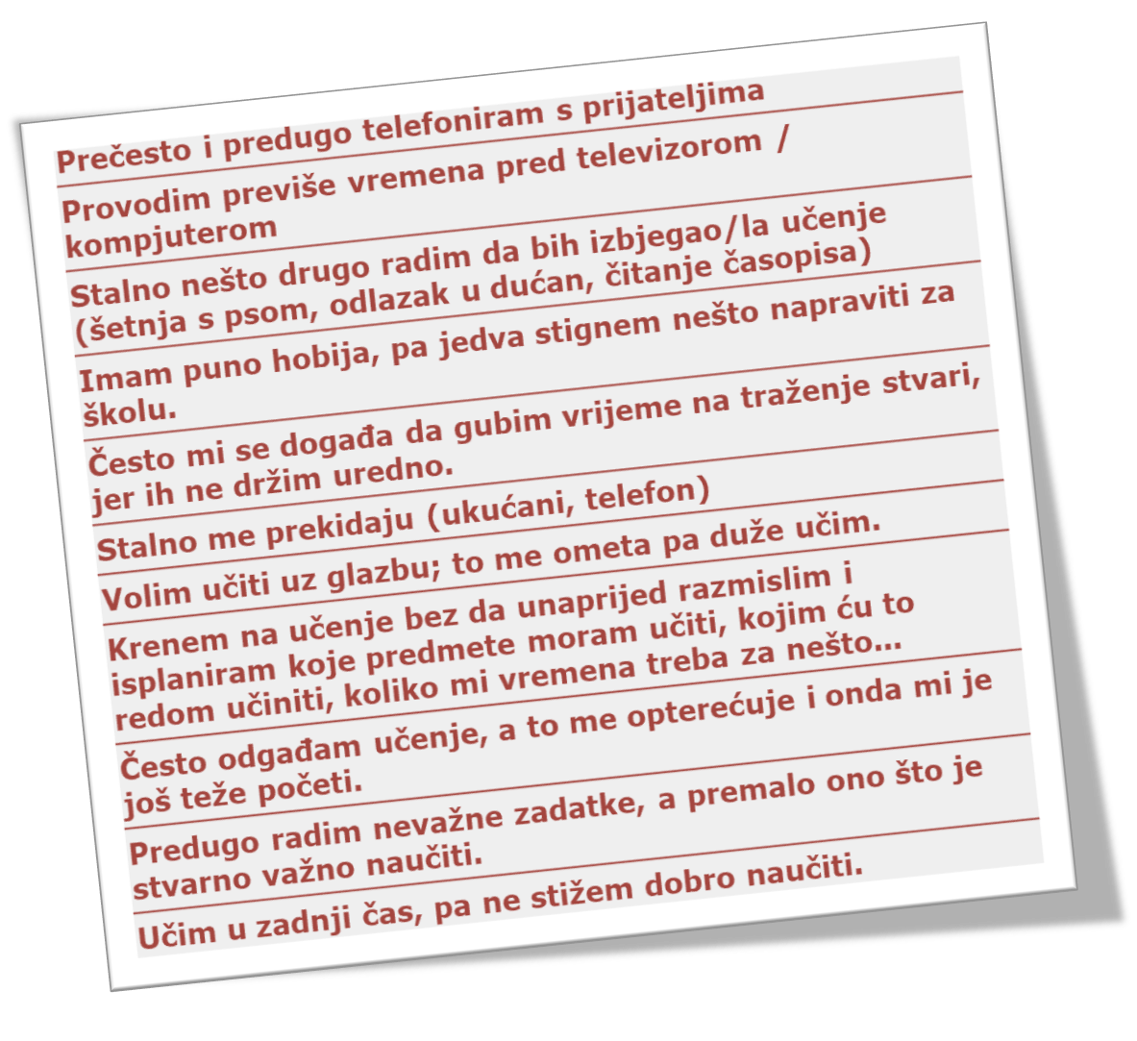
…na tragu izgubljenom vremenu

Slide 16
Pomoć u načinu učenja
UČENJE PODIJELITI NA 3 KORAKA:
1. Upoznavanje s gradivom
2. Učenje - poglavlje po poglavlje
3. Ponavljanje

Slide 17
Korisne tehnike
Podcrtavanje bitnih činjenica (pomozite djetetu da uči razlikovati bitne od nebitnih činjenica te da one bitne posebno označava kako bi ih lakše pamtilo)
Sažimanje (dijete prepisuje samo bitne dijelove iz teksta)
Vođenje bilježaka (dijete svojim riječima prepričava sadržaj koji uči i na taj način poboljšava njegovo razumijevanje – tablice, umne mape i sl.)

Slide 18
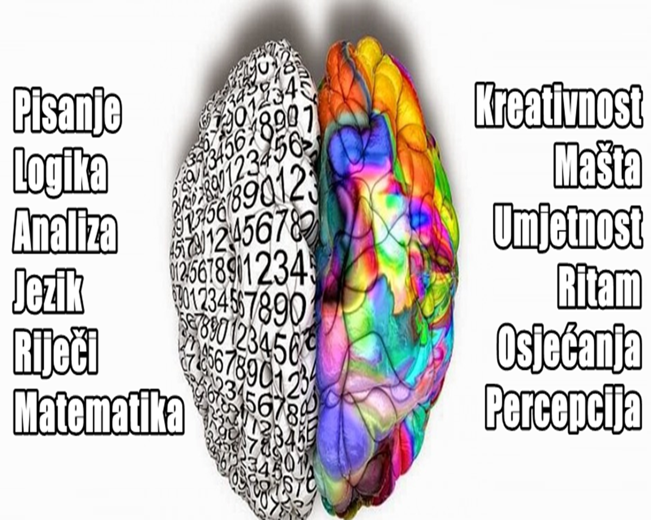
mentalne mape
Tijekom školovanja uglavnom se koristimo lijevom polutkom mozga – akademskom.
Umne mape poštuju prirodna načela memoriranja i koriste sposobnosti obiju polutki mozga.
Što bolje uspijemo ta dva dijela mozga navesti na suradnju, to više može mozak raditi i to bolje možemo učiti.

Slide 19
Mentalne mape pomažu djeci u:
pamćenju podataka
jasnijem i boljem vođenju bilješki
učenju i ponavljanju gradiva
stvaranju ideja
oslobađanju mašte
boljoj koncentraciji i pažnji
boljem uspjehu u školi

Slide 22
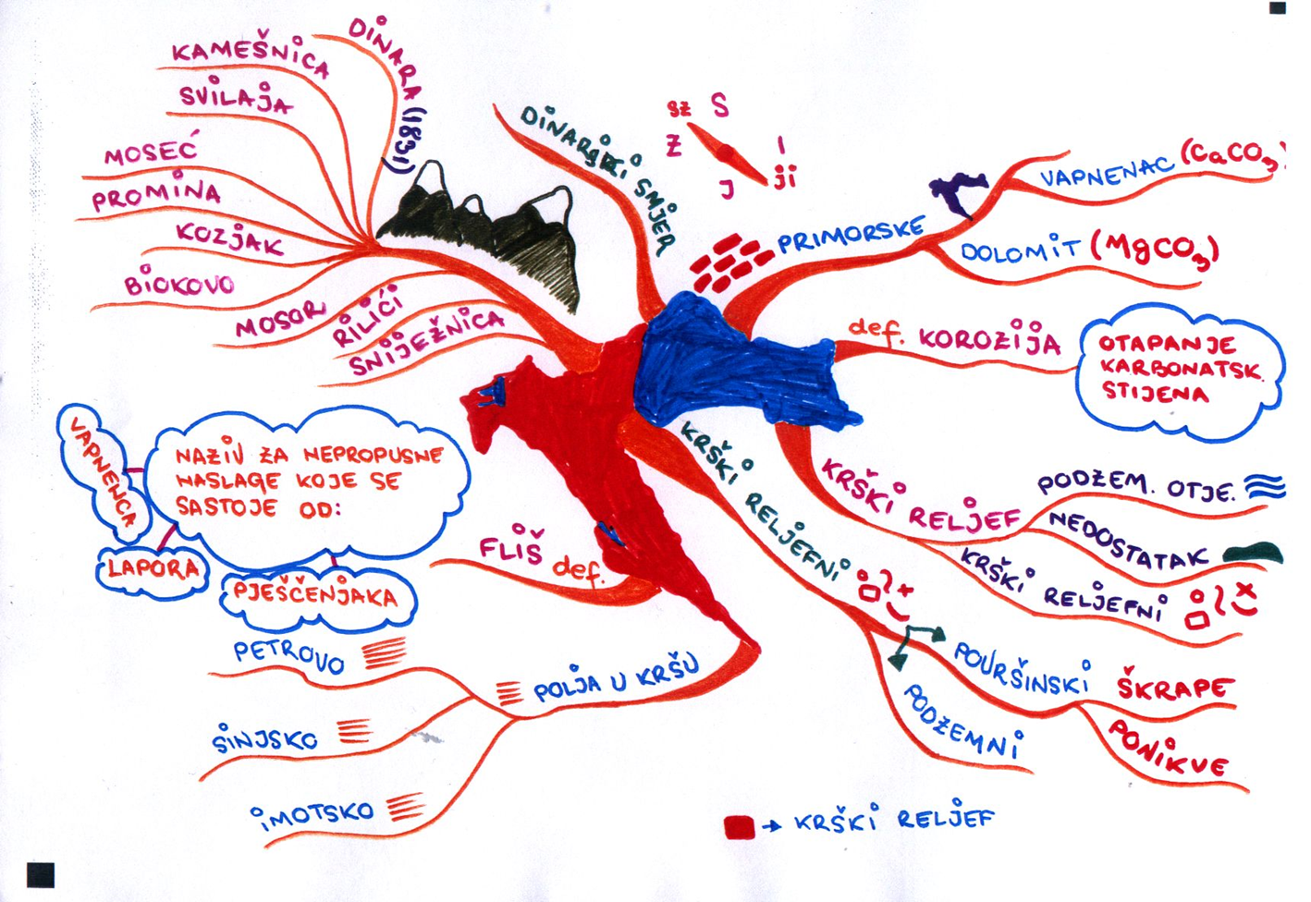

Slide 23
Suočavanje sa neuspjehom
Najčešći izvor stresa u djece školske dobi je školski neuspjeh.
(Halstead i sur.,1993.)
način suočavanja uvelike ovisi o reakcijama roditelja
djeca misle o svojim sposobnostima onako kako ih procjenjuju njima važne osobe

Slide 24
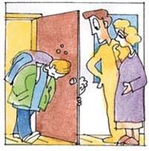
U istraživanju suočavanja sa stresom zbog loše ocjene u školi kod učenika osnovnoškolkse i srednoškolske dobi (Rijavec i Brdar, 1997.) - utvrđeno 7 strategija:
3 strategije usmjerene na problem:
preuzimanje odgovornosti
socijalna podrška
traženje pomoći od roditelja
4 strategije usmjerene na emocije:
izražavanje ljutnje
traženje utjehe i zaboravljanje
neadekvantne rekacije
bavljenje drugim aktivnostima

Slide 25
Neka dijete razmisli, predloži i zapiše:
PLAN učenja kako ocjenu ispraviti (koje gradivo mora naučiti, podjela po danima)
rok za ispravak
djeca niskog samopoštovanja - samokritiziranje
ne kritizirati dijete kao osobu – komentirati neuspjeh kao rezultat nedovoljnog truda
„Djeci je potrebna ljubav. Osobito onda kada ju nisu zaslužila.“

Slide 26
Uspjeh je i kad je dijete zdravo, sretno, dobro odgojeno, iskreno, suosjećajno, ima samopouzdanje, prijatelje, smisao za humor…
Ne posustati i održavati redovne kontakte sa školom!
Obratiti pažnju na vlastita očekivanja!
Ohrabrite ga i pohvalite čak i za male uspjehe!
Kritizirajte samo ponašanje, a ne njegovu osobnost!
Hvaliti možemo i ponašanje i osobnost!

Slide 27
Preporučena literatura:
Brajković, S. i Živković, Ž. (2001). Ja to mogu. Osijek: Nansen Dijalog Centar
Buljan – Flander, G., Katalinić, V., Azenić, I. Mali savjeti za uspješno učenje.Hrabri telefon: Zagreb.
Dryden, G.,Vos, J. (2003.): Revolucija u učenju.
Rijavec, M. I Miljkovć, D. (2004). Vodič za preživljavanje u školi. Zagreb:IEP
Jensen, E. (2005). Poučavanje s mozgom na umu. Zagreb: Educa.
Vizek-Vidović, V. i dr. (2003). Psihologija obrazovanja. Zagreb: IEP – VERN
Willis, M. i Hodson Kindle, V. (2004).Otkrijete stil učenja vašeg djeteta. Ostvarenje: Lekenik

Slide 29
Hvala na pažnji!

